Slide 1
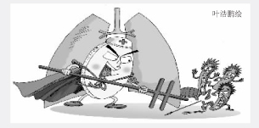
结核病的防治常识

Slide 2
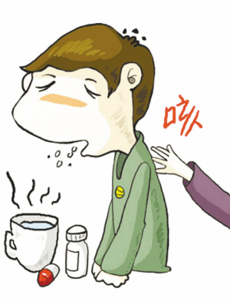
一、什么是结核病
结核病俗名痨病，病名在中国历代沿用很多，宋代以前，反映结核病的传染性的名称有尸疰、劳疰、虫疰、毒疰、鬼疰、传尸等。根据症状特点名称有肺瘘疾、劳嗽、急痨等。从宋代开始用痨瘵（痨病）作为统称，代替了其他名称，从晚清至今，中医称肺结核为肺痨。西医传入我国后，一般称之为肺结核。
结核病是一种慢性传染病，也是一种全身性疾病，人体各个器官都可以患结核病。但在人体中患结核病较多的脏器有肺、肾、肝、胃、脑、肠、膀胱、皮肤、睾丸、骨等等，最常见的是肺结核。总的说来肺结核是一慢性传染性疾病。起始时因症状轻微患者自觉无不适，一般不引起注意。只有在病情发展进展时才出现症状，有的人抵抗力很差，感染结核菌的菌量大，毒力强，那么症状会非常明显。全身不适，发热，乏力，易疲劳，心烦意乱，食欲差，时间长了体重还会下降，女同志有时还会使月经不正常。

Slide 3
二、肺结核的危害？
肺结核是传染性疾病，如果不及时治疗，对您个人而言会造成肺的损伤，影响您的工作、生活，严重的甚至会危及您的生命；同时还有可能会传染您的亲人和朋友。如果得了肺结核没有按疗程完成正规治疗，极有可能转化为难治的耐药结核

Slide 4
三、肺结核是如何传播的？
肺结核患者在咳嗽、打喷嚏、大声说话时，会把带有结核菌的飞沫播散到空气中，周围人群吸入带有结核菌的飞沫即可能受到传染。健康人可能通过吸入传染性肺结核患者喷出的飞沫而被感染。但是，一般人感染结核菌后不会发病，只有身体抵抗力低的时候才会发病。感染结核菌的人群一生中发生结核病的概率约为10%。感染结核菌但不发病的人不会传染他人。

Slide 5
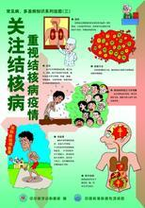
四、肺结核的治疗
患了肺结核应及早到专科医院就诊，在专科医生的指导下用药，患者千万不要乱就医和自行乱服药。因为乱服药容易延误病情，引起细菌耐药，造成治疗困难。原发耐药是指初始感染的结核菌就是一种耐药菌，几乎现有的抗结核药对这种菌都无能为力。继发耐药是指用药不当，用用停停导致的细菌产生耐药性。这种病人本来是可以治愈的，只是他们在用药过程中，不规范，不合理，用药常常是用用停停。有些人自觉症状好转，就自己以为病好了，随意将药停掉；有些人是限于经济情况，有钱治一治，没钱就不治了；今天找一位医生按一套方案治疗，明天找另一位医生按另一套方案治疗，用药杂乱无章，从而使细菌产生耐药性。因此，预防继发耐药的最好方法是在专科医师指导下，按照“早期、规律、联合、适量、全程”的方针用药。

Slide 6
五、如何预防结核病
结核病的易感者主要为小儿，小儿结核病的传染源主要是成人患者，尤其是家庭内传染极为重要接触活动性肺结核。病人的小儿的结核病感染率发病率与患病率都较一般小儿显著。
1.加强初级保健
2.发现病例及早防治
3.进行宣教，重视隔离 进行广泛卫生宣教工作，使群众对结核病有正确的认识作好结核病人家庭的消毒隔离工作。
4.卡介苗能够预防结核病，特别是预防儿童结核性脑膜炎和粟粒性肺结核病。新生儿是主要的接种对象，一般出生后尽早在接生单位（如医院、妇幼保健院等）进行接种，未及时接种的在计划免疫单位进行补种。

Slide 7
六、如何预防传染家人及朋友？
肺结核患者在传染期间主要注意和家人隔离，最好要有单独的卧室，光线要充足。如果没有条件，则分床和分头睡，保证通风良好。患者所在房间可用紫外线照射消毒，每日或隔日一次，每次2小时。患者用过的食具、衣物等耐热物煮沸消毒，煮沸时间为10~15分钟。患者用过的衣物要经常清洗并在太阳下曝晒，以达到杀死结核菌的目的。 患者要避免对着别人大声说话，咳嗽、打喷嚏等要捂住口鼻，痰要用纸包好焚烧，不要随地吐痰。 特别要注意保护儿童，大部分儿童结核病是由家庭成员传染的。

Slide 8
谢谢
再见

